Slide 1
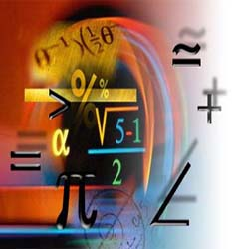
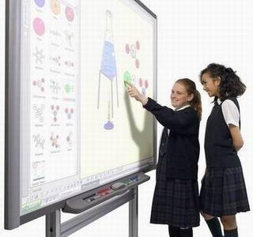
Комбинаториканың
негізгі элементтері
Алмастыру және орналастыру
Ашық сабақ
10 сынып
Пән мұғалімі: Тойбекова Р.А

Slide 2
Сабақтың мақсаты
Комбинаториканың негізгі элементтерімен танысып, формуласын білу және оны есептер шығаруда қолдану.

Slide 3
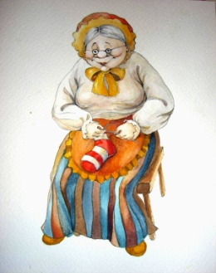
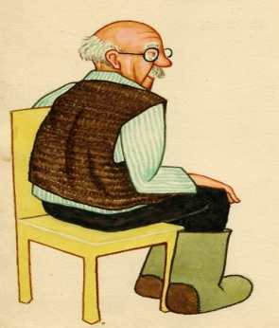
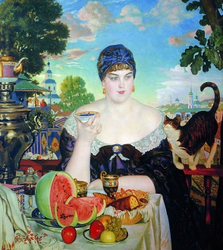



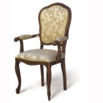
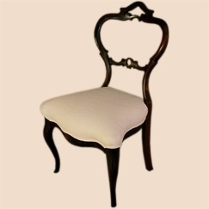
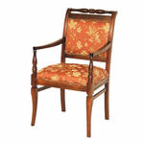
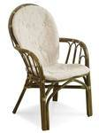
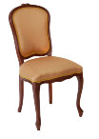
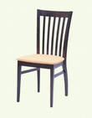
Кешкі отбасылық ас.
1. Мысал
Отбасында 6 адам бар, ас үйде үстел басына 6 орындықтан. Әр кешкі асқа отырарда орындықтарды ауыстырып отыру келісілген. Осылай отбасы мүшелері неше күн орындыққа қайталаусыз отыра алады.
6•5•4•3•2•1=
720күн.
-шамамен 2 жыл
6
5
4
3
2
1
№1
№2
№3
№4
№5
№6

Slide 4

3. « Эн факториал»-n!.
1•2•3•4•5•6=720
«эн факториал»: n!=1•2•3•…•(n-1)•n.
2!=
1•2=
2
Қолайлы формула!!!
3!=
1•2•3=
6
4!=
1•2•3•4=
24
n!=(n-1)!•n
5!=
1•2•3•4•5=
120
6!=
1•2•3•4•5•6=
720
7!=
1•2•3•4•5•6•7=
5040

Slide 5
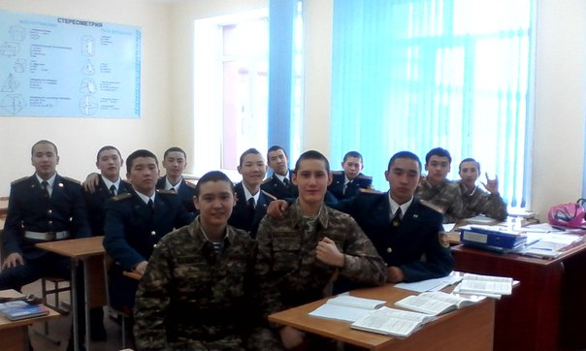
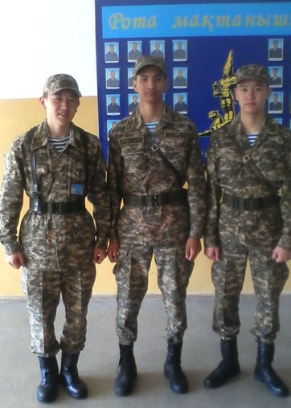
1 рота 1 взводта
12 ұлан бар.
3 ұланнан тұратын нарядқа қанша тәсілмен ұландарды нарядқа қоюға болады?

Slide 6
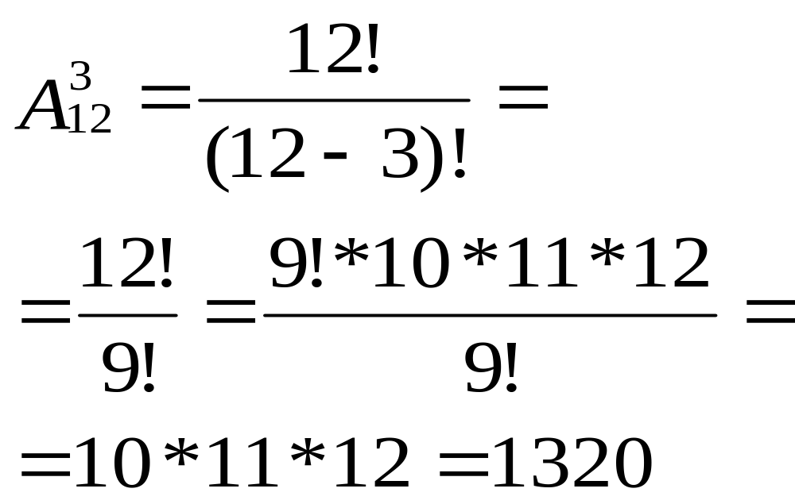
Шешуі:

Slide 7
Бұл есептерде заттардың өзара орналасуының немесе іс-әрекеттің барлық мүмкін комбинациялары қарастырылады. Сондықтан мұндай есептерді комбинаторикалық есептер деп атайды.
Комбинаторлық әдістер физика, химия, биология, экономика, тағы басқа ғылымда қолдануға болады. Ал комбинаторикалық есептерді шешуде үйретуде математика саласын комбинаторика деп атайды.
Комбинаторика есептерін шешуде қолданатын өзіндік заңдылықтар мен формулалар бар.

Slide 9
Бағалау
4-6 ұпай - «3»
7-8 ұпай - «4»
9 -13 ұпай - «5»

Slide 10
Үйге тапсырма
№322 есеп
тақырыпқа байланысты 1 есептен құрап келу.

